Slide 1
РАЗРАБОТКА ИНСТРУМЕНТА МОДЕЛИРОВАНИЯ И ВИЗУАЛИЗАЦИИ ФОРМЫ ПРОСТРАНСТВЕННОЙ КРИВОЙ, ВОССТАНОВЛЕННОЙ ПО ДАННЫМ, ИЗМЕНЯЩИМСЯ В РЕАЛЬНОМ ВРЕМЕНИ.
Санкт-Петербургский государственный электротехнический университет им.
В.И. Ульянова (Ленина)
Выполнил: Попов Дмитрий Сергеевич, гр. 9304
Руководитель: Лисс Александр Рудольфович, д.т.н., профессор
Консультант: Сергеева Елена Игоревна, к.т.н., ассистент каф. МО ЭВМ
Санкт-Петербург, 2023

Slide 2
Цель и задачи
Актуальность: В настоящее время в областях морской сейсморазведки и гидроакустики активно используются системы с протяженными буксируемыми гибкими антеннами. недостатком является то, что положение рассматриваемого средства при буксировке и маневрировании кораблей-носителей неопределенно, что ухудшает точность проводимых исследований.
Цель: Разработка инструмента восстановления и визуализации формы гибкой антенны
Задачи:
Обзор существующих методов восстановления
Разработка программного продукта
Тестирование пользовательского интерфейса

Slide 3
Обзор существующих методов восстановления
Критерий Метод | Сложность алгоритма | Реализация в библиотеках | Гибкая настройка параметров
Интерполяция Уиттакера-Шеннона | O(N) | + | -
Кубическая интерполяция Эрмита | O(log(N)) | + | +
Квадратичная B-сплайновая интерполяция | O(N) | + | +
Кубическая B-сплайновая интерполяция | O(N) | + | +
Барицентрическая рациональная интерполяция | O(N) | + | +
Модифицированная интерполяция Акима | O(log(N)) | + | +

Slide 4
Разработка программного продукта
Требования к разрабатываемому продукту:
Продукт должен включать один или несколько алгоритмов восстановления
В программной системе должны использоваться методы, реализованные в готовых математических библиотеках
Программная система должна иметь возможность менять условия или параметры используемых алгоритмов интерполяции в зависимости от ситуации и предоставлять удобный пользовательский интерфейс.

Slide 5
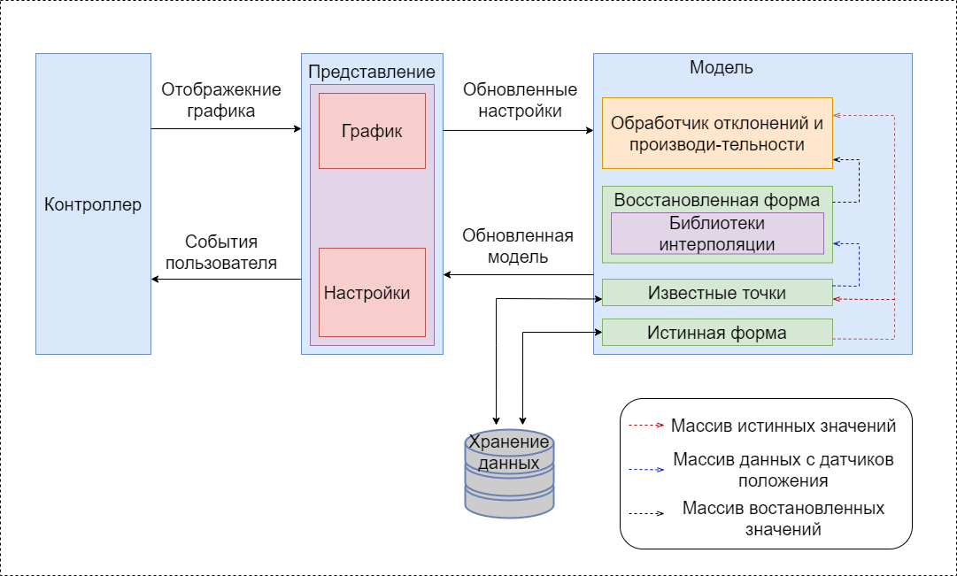
Архитектура приложения

Slide 6
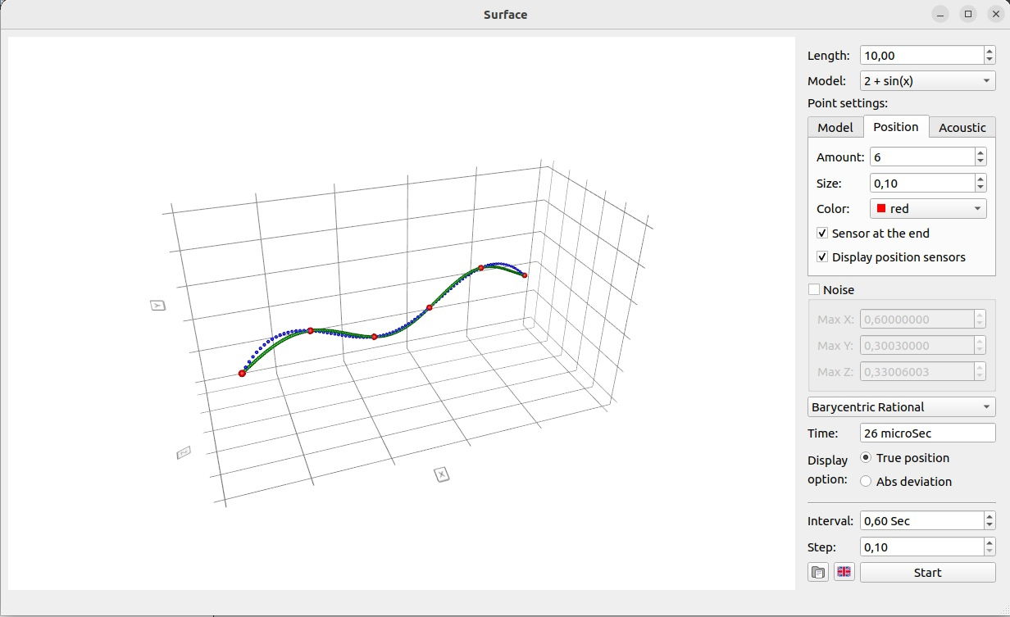
Представление графического интерфейса
Главное окно приложения

Slide 7
Тестирование пользовательского интерфейса
Основные характеристики ПК:
Количество ядер центрального процессора: 6 ядер;
Объем оперативной памяти компьютера (ОЗУ): 32 ГБ
Объем памяти видеокарты: 2 ГБ;
Размер свободного пространства на SSD: 256 ГБ;
Операционная система: Windows 10 Pro 64-bit
Методика тестирования:
Ручное тестирование
По методике “белого ящика”

Slide 8
Результаты тестирования
В ходе выполнения тестирования были разобраны все элементы управления, масштабируемость, реакция системы на взаимодействия с ними, а также указаны допустимые значения валидации.

Slide 9
Заключение
Произведен обзор существующих методов восстановления
Разработан инструмент моделирования и визуализации
Проведено тестирование пользовательского интерфейса
В дальнейшем приложение может быть расширено путем добавления других алгоритмов восстановления в виде подключаемых библиотек.

Slide 10
Апробация работы
Ссылка на исходный код на GitHub: https://github.com/DimonPopov/PopovDS_9304_GraduateWork

